Slide 1
Caso de Teste e
Técnicas de Teste
Sarah de Oliveira Alcântara
sarah.alcantara01@etec.sp.gov.br

Slide 2

Motivação

Slide 3
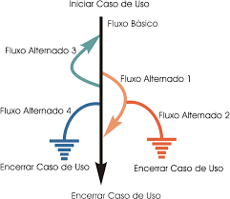
Antes de conhecer as técnicas de Testes é importante conhecer e aprender a construir o documento que direciona a execução dos testes...
O Caso de Teste

Slide 4
Caso de Teste
“Caso de Teste: conjunto de valores de entrada, pré-condições de execução, resultados esperados e pós-condições de execução, desenvolvidas para um determinado objetivo ou condição de teste.” (IEEE 610)

Slide 5
Caso de Teste
Um Caso de Teste mostra os caminhos percorridos por um módulo, Caso de Uso ou funcionalidade dentro do projeto.
Serve como base para que os testadores possam executar os testes manualmente, mas pode ser criado, também, com o intuito de automatizar os testes.
Além disso, os Casos de Teste devem cobrir o máximo de situações possíveis.
Resumindo, um Caso de Teste é um conjunto de ações e os resultados esperados para elas.

Slide 6
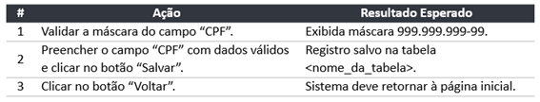
Ações e Resultados Esperados
As ações são os passos que serão executados pelo testador. Estas ações devem levar a um resultado esperado. Devem sempre iniciar com um verbo infinitivo — preencher, validar, clicar, acionar — ou imperativo — preencha, valide, verifique.
Os resultados esperados são as respostas às ações realizadas pelo usuário. Cada ação deverá ter um resultado esperado.
Condição de Teste

Slide 7
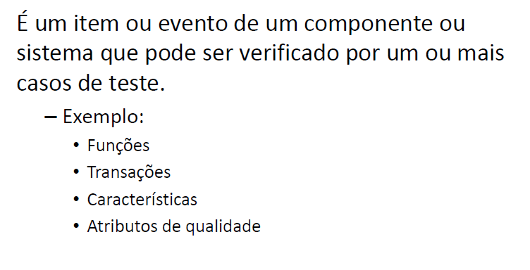
Condição de Teste

Slide 8
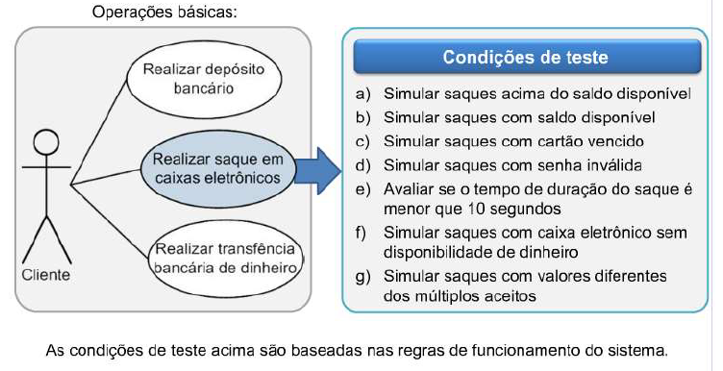
Condição de Teste

Slide 9
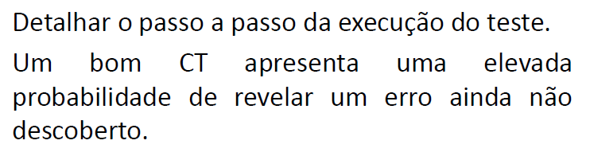
Caso de Teste

Slide 10
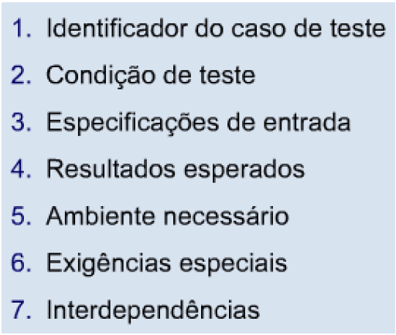
Estrutura do Caso de Teste

Slide 11
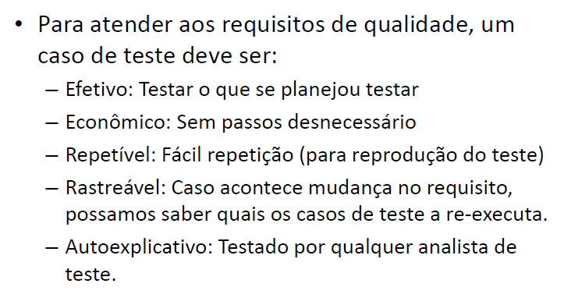
Critérios de Qualidade do Caso de Teste

Slide 12
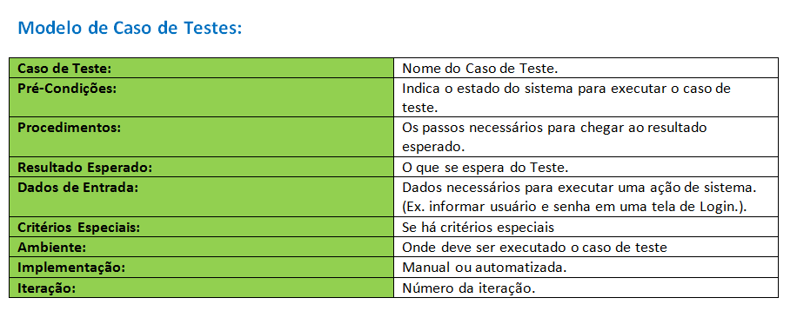
Modelo de Caso de Testes

Slide 13
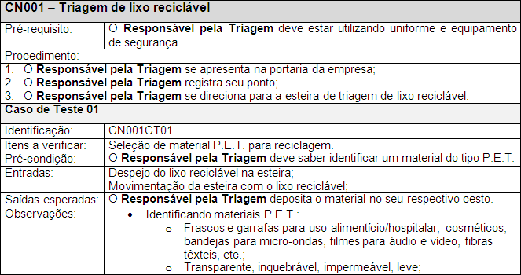
Exemplo de Caso de Testes

Slide 14
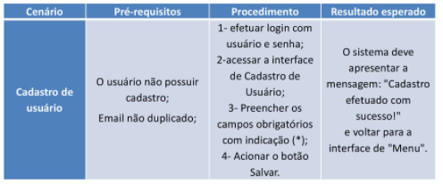
Exemplo de Caso de Testes

Slide 15
Praticando Caso de Testes
Utilizando o modelo de caso de testes apresentado em aula, construa um caso de teste para o seguinte cenário:
  Saque de dinheiro no Caixa Eletrônico.

Slide 16
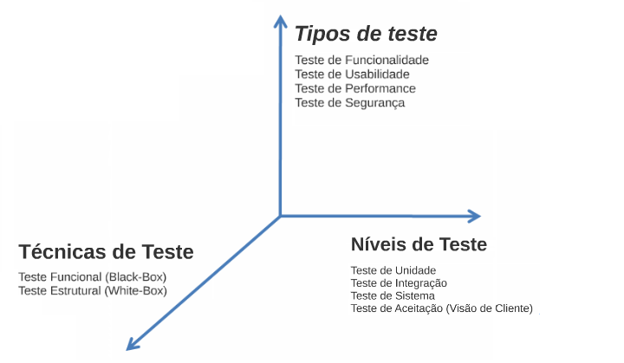
Próximas aulas:
Técnica de Teste Caixa Preta
  Partição de equivalência;
  Análise de valor limite;
  Tabelas de decisão;
  Diagrama de transição de teste;
  Teste por Caso de Uso.
Técnica de Teste Caixa Branca
  Teste de Sentença/Comando;
  Teste de Decisão.
Técnica de Teste Caixa Cinza

